Slide 1

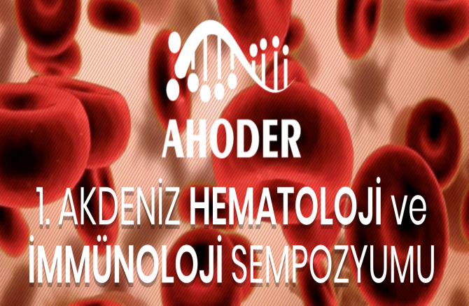
Kronik Rinosinüzit ve Nazal Polipler
Dr. Hakan Basır
İmmünoloji ve Alerji Hastalıkları
Adana Şehir Eğitim ve Araştırma Hastanesi
26.04.2025

Slide 2
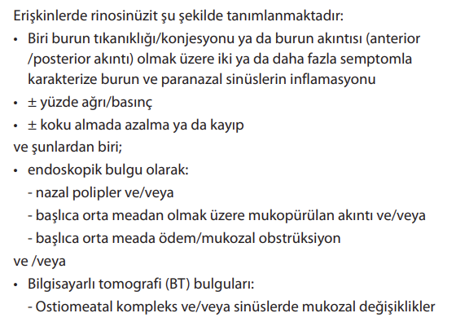
≥12 haftadır

Slide 3
Kronik rinosinüzit (CRS), 12 hafta veya daha uzun süren paranazal sinüsleri ve burun kanallarının iç yüzeylerini içeren karmaşık bir inflamatuar durum olarak tanımlanır. Nüfusun %5'ine kadarını etkilediği tahmin edilmektedir
CRS, nasal polipli CRS (CRSwNP) ve NP'siz CRS ( CRSsNP ) olarak ikiye ayrılır ve bunlar burun poliplerinin varlığı veya yokluğuna göre ayırt edilir. CRSwNP, tüm CRS vakalarının yaklaşık üçte birini temsil eder
Sedaghat AR, Kuan EC, Scadding GK. Kronik Rinosinüzitin Epidemiyolojisi: Yaygınlık ve Risk Faktörleri. J Allergy Clin Immunol Pract 2022; 10:1395.

Slide 4
EPOS2020 yönlendirme grubu kronik rinosüziti primer ve sekonder olarak ele almayı ve her birini anatomik dağılıma göre lokal ve yaygın hastalık olarak ikiye ayırmayı amaçlamıştır.
Primer KRS'de hastalık, endotip baskınlığına göre tip 2 veya tip 2 dışı şeklinde ele alınır.
Klinik olarak lokalize primer KRS, daha sonra iki fenotipe ayrılır: Alerjik fungal rinosinüzit (AFRS) veya izole sinüzit.
Yaygın KRS için klinik fenotipler ağırlıklı olarak eKRS ve eKRS dışıdır ki bunlar histolojik olarak eozinofili düzeyinin niceliği ile yani “sayı/yüksek büyütme alanı” (x400) ile ayrılır; EPOS paneli bu sayıyı ≥10/yüksek büyütme alanı (x 400) olarak kabul etmiştir.
Sekonder KRS için sınıflandırma lokalize veya yaygın olarak yapılır ve daha sonra lokal patoloji, mekanik, inflamatuar ve immünolojik faktörlere bağlı dört kategoride incelenir.

Slide 5
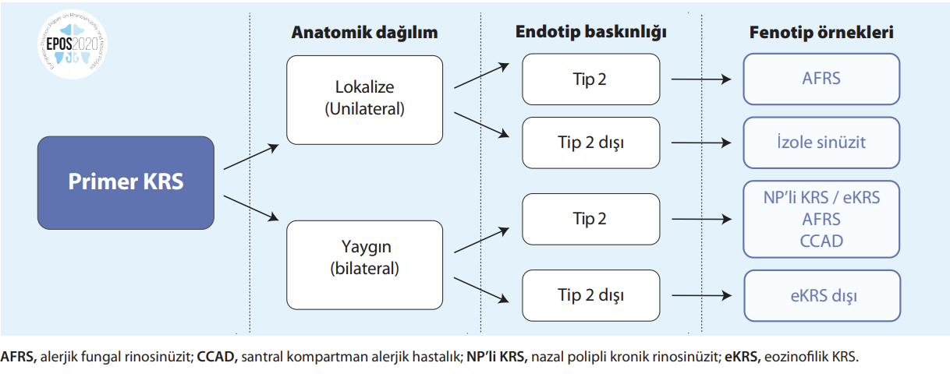

Slide 6
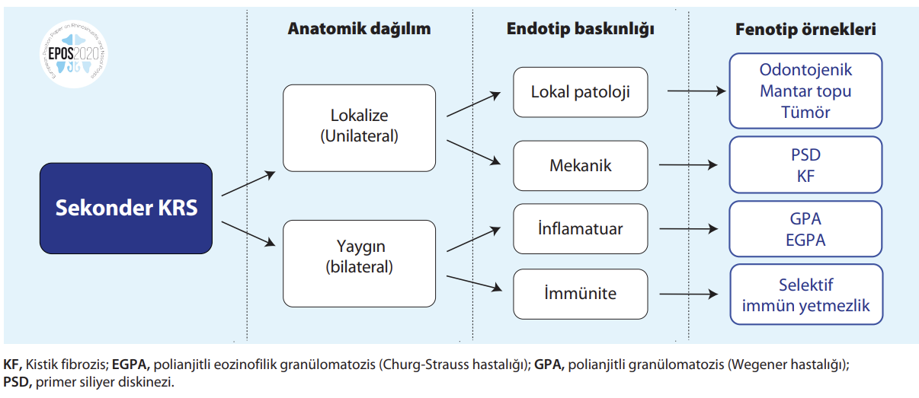

Slide 7
Epidemiyoloji ve predispozan faktörler
Toplumda semptoma dayalı KRS prevalansı %5,5 - 28 arasında bulunmuştur.KRS, sigara içenlerde içmeyenlere göre daha sıktır.
Semptomlar endoskopi ya da BT görüntüleme ile kombine edildiğinde, prevalans %3-6’ya düşer.
KRS astımı olan kişilerde daha sık gözlenir; KRS’li hastaların %25’inde astım görülürken, genel popülasyonda bu oran %5’tir. KRS ayrıca KOAH, N-ERD, hipogammaglobülinemi ve GERH ile ilişkilidir

Slide 8
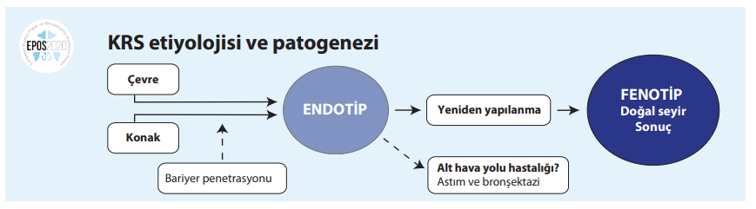
Patogenez
Sinonasal bariyer geçildiğinde, üç patojen sınıfından birini hedefleyen hücresel ve sitokin repertuvarı ile karakterize,kendini sınırlayan immünodefansif bir yanıt ortaya çıkar:
Tip 1 bağışıklık yanıtı virüsleri, tip 2 yanıt parazitleri ve tip 3 yanıt ekstraselüler bakteri ve mantarları hedefler; bunların hepsi patojenlerin eliminasyonu ve bariyer bütünlüğünün yeniden sağlanması ile ortadan kalkar.
KRS vakalarında bariyer penetrasyonu, kendini sınırlandıramayan ve tipik olarak tek başına ya da kombinasyonlar halinde tip 1, 2 veya 3 yolakları kullanan kronik inflamatuar bir yanıt ile sonuçlanır. Tip 2 inflamasyon, eozinofil ve mast hücre aktivasyonu ve göçünün yanı sıra IL-4, IL-5 ve IL-13 sitokinleri ile karakterizedir

Slide 9
KRS araştırmaları saf ve mikst tip 2 endotipli hastaların mevcut tedavilere çok daha dirençli olduğunu ve saf tip 1 veya 3 endotiplerle karşılaştırıldığında yüksek bir nüks oranı sergilediğini göstermiştir.
KRS’de sinonazal dokuların yeniden yapılanması en çok polip oluşumu, goblet hücre hiperplazisi ve epitel bariyer anormalliklerini kapsar, bunlar da toplu halde KRS semptomlarının çoğundan sorumlu olabilir. Bariyer yeniden yapılanması durumunda sonuç genellikle geçirgenliğin artmasıdır, muhtemelen bu da KRS’nin persistans ve nüksünü kolaylaştırır. Bu değişikliklerin hepsi en çok tip 2 KRS’de belirgindir ve semptomların daha şiddetli olması ve yüksek tedavi başarısızlığından sorumlu olabilir.

Slide 10
Spesifik olarak, tip 2 endotipi baskılayan biyolojik ajanların kullanımı, aynı zamanda polipleri de küçültür. Goblet hücre hiperplazisinin geri döndüğü henüz kanıtlanmamıştır, ancak in vitro çalışmalar bariyerle ilişkili yeniden yapılanmanın büyük oranda direkt olarak standart tip 2 sitokinler tarafında yönlendirildiğini göstermektedir. Bu nedenle, tip 2 inflamasyonu baskılayan biyolojik ajanlar, inflamasyonu baskılayabilir, yeniden yapılanmayı tersine çevirebilir ve nüksü sınırlayabilir; böylece en şiddetli KRS fenotiplerinin klinik seyrini değiştirebilir

Slide 11
Tanı araçları
Rinosinüzit tanısında çeşitli görüntüleme yöntemleri [konvansiyonel direkt grafi, bilgisayarlı tomografi (BT) ve manyetik rezonans görüntüleme (MRG)] değerlendirilmiştir.
BT, başta KRS olmak üzere rinolojik hastalıkların radyolojik değerlendirmesinde altın standart olmaya devam etmektedir.
Konvansiyonel sinüs direkt grafisi artık gerek ARS gerekse KRS’de endike değildir

Slide 12
Sinonazal inflamatuar değişikliklerin en sık kullanılan ve doğrulanmış skorlama sistemi, maksimum 24 ya da 12/taraf skor veren, Lund-Mackay skoru (LMS) olmaya devam etmektedir.
İki veya daha düşük LMS güçlü bir negatif prediktif değere, 5 veya daha yüksek güçlü bir pozitif prediktif değere sahiptir, gerçek hastalığı güçlü bir şekilde gösterir.
KRS’de BT normal şartlarda, uygun medikal tedavi sonrası başarısızlık ve araya giren akut atak olmadan önerilmemekteydi, fakat son yapılan çalışmalar erken BT’nin, ampirik olarak verilen uzun antibiyotik kürlerine kıyasla daha uygun maliyetli olabileceğini ve hastalar tarafından tercih edildiğini göstermektedir
Nazal endoskopi rinolojik muayenenin vazgeçilmez bir parçası olmaya devam etmektedir.

Slide 13
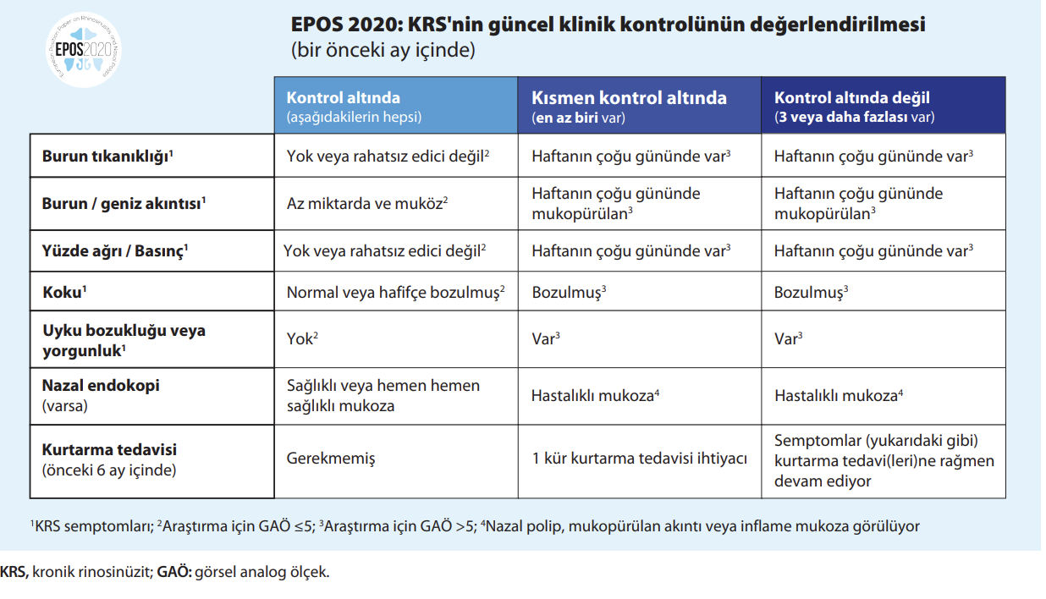

Slide 14
İzleme
Tedaviye başlandıktan sonra hastalar düzenli aralıklarla izlenmelidir. Genellikle hastalardan tedavinin başlamasından üç ay sonra ve ardından semptomlar kontrol altına alınıncaya kadar her üç ila altı ayda bir değerlendirilmelidir.
Her ziyarette sinonazal semptomları ve yaşam kalitesini değerlendiririz, burun muayenesi yaparız (mümkünse endoskopik) ve alevlenmeler için oral Sino-nazal sonuç testi(SNOT-22) gibi doğrulanmış semptom anketlerini kullanarak CRS ile ilişkili yaşam kalitesinin semptom şiddetini değerlendiririz

Slide 15
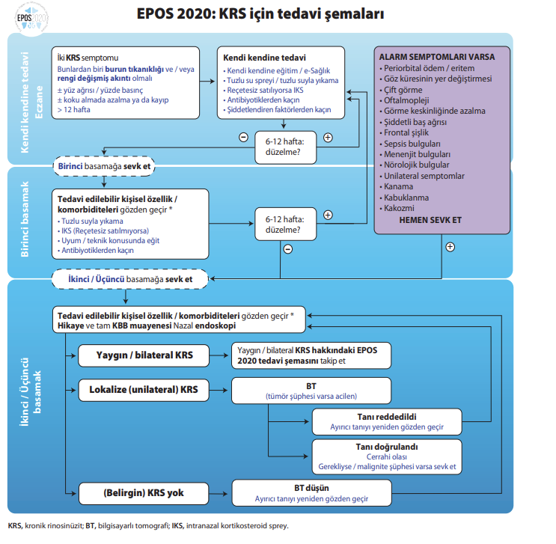

Slide 16
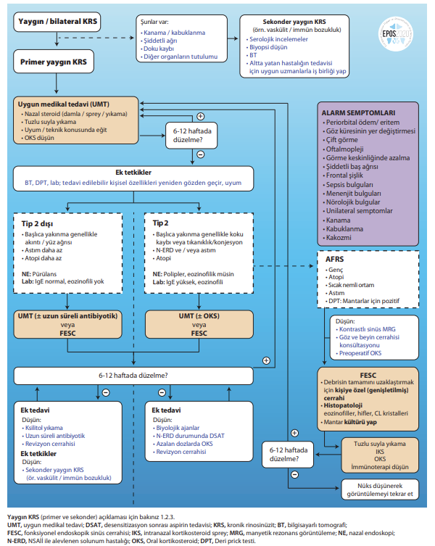

Slide 17
Fonksiyonel endoskopik sinüs cerrahisi
Fonksiyonel endoskopik sinüs cerrahisi (FESS), CRSwNP'li hastalara uygulandığında, polipoid materyali ve inflamatuar kalıntıları çıkarmak ve mukozal hastalığın kademeli olarak çözülmesini kolaylaştırmak için fizyolojik sinüs ventilasyonunu ve drenajını en üst düzeye çıkarmak için tasarlanmıştır. Ek olarak, çıkış yollarının genişletilmesi, cerrahiden sonra topikal ilaçların daha iyi penetrasyonuna olanak tanır.
Endikasyonlar — CRSwNP'li hastaların çoğu için, standart tıbbi yönetimle yeterli iyileşme sağlanamadığında sinüs cerrahisi öneriyoruz. Cerrahi müdahale için belirli endikasyonlar şunları içerir:
●Yukarıda tartışılan ilk tıbbi tedavilerin başarısızlığı
●Polipoz nedeniyle şiddetli semptomlar veya topikal ilaç kullanamama
●Kemik erozyonu veya hastalığın sinüs boşluklarının ötesine yayılması
Krings JG, Kallogjeri D, Wineland A, ve diğerleri. Kronik rinosinüzit için primer ve revizyon fonksiyonel endoskopik sinüs cerrahisini. Laringoskop 2014; 124:838.

Slide 18
FESS'ten sonra tıbbi tedavi
Fonksiyonel endoskopik sinüs cerrahisi (FESS) altta yatan inflamatuar bozukluğu doğrudan tedavi etmediğinden, sinüs cerrahisini inflamatuar süreçleri kontrol etmek için tıbbi tedavi takip etmelidir , aksi takdirde semptomlar kaçınılmaz olarak geri döner . Genellikle intranazal kortikosteroid (INCS) spreyler uzun süre kullanılmalıdır
CRSwNP'li hastalarda polipler genellikle devam eden tıbbi tedavi olmaksızın birkaç yıl içinde yeniden tekrarlayabilir. Özellikle aspirinle alevlenen solunum yolu hastalığı (AERD) olan hastalarda, dikkatli INCS kullanımına rağmen FESS'ten sonra nazal polipozis tekrarlayabilir .
FESS'ten sonra polip tekrarı olan hastalar — Semptom kontrolünde kötüleşme başlayan ve polip tekrarı kanıtları olan CRSwNP hastalarında seçenekler arasında biyolojik ajanlar, daha yoğun INCS veya poliplerin çıkarılması için revizyon cerrahisi yer alır.
Kang TW, Chung JH, Cho SH, ve diğerleri. Astımlı Kronik Rinosinüzitte Endoskopik Sinüs Cerrahisinden Sonra Budesonid Nazal İrrigasyonunun Etkinliği. Clin Exp Otorhinolaryngol 2017; 10:91.
Stjärne P, Olsson P, Alenius M. Endoskopik sinüs cerrahisi sonrası polip nüksünü önlemek için mometazon furoat kullanımı. Arch Otolaryngol Head Neck Surg 2009; 135:296.

Slide 19
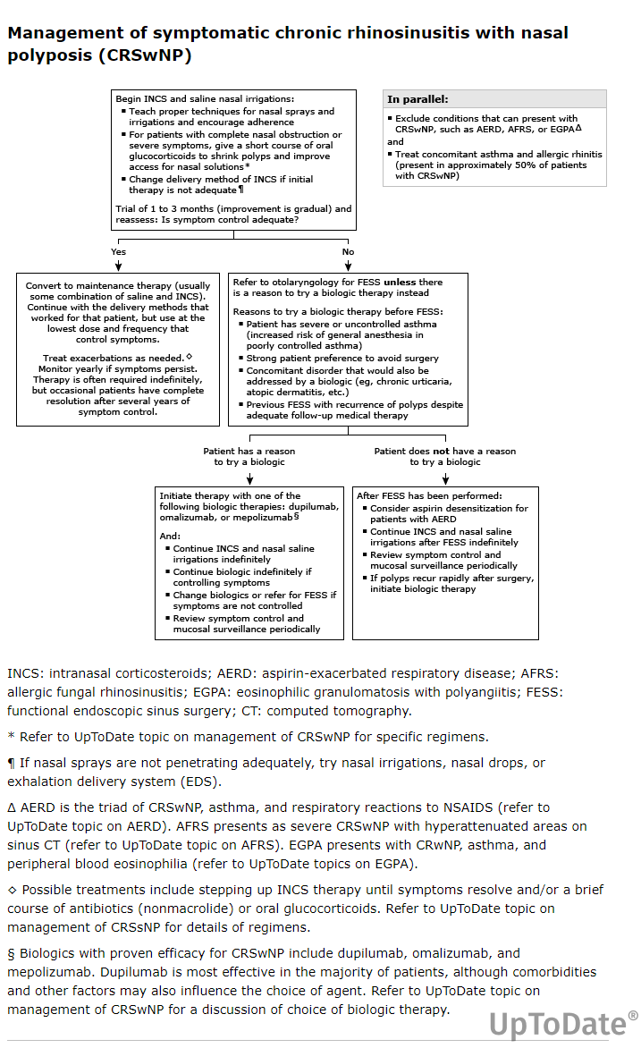

Slide 20
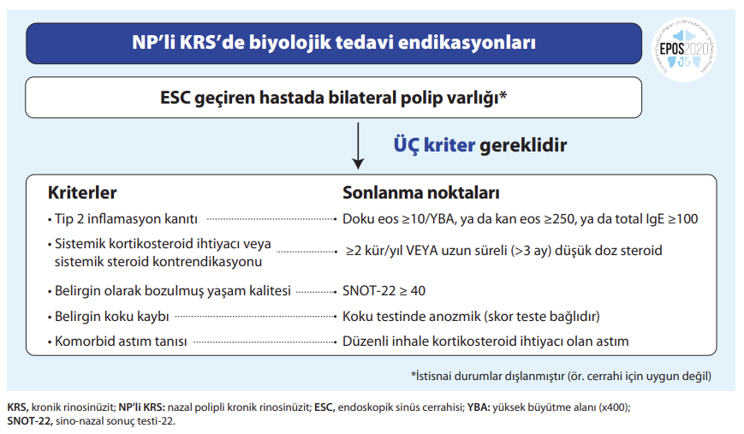
Fokkens WJ, Viskens AS, Backer V, ve diğerleri. EPOS/EUFOREA, Nazal Polipli Kronik Rinosinüzitte Biyolojiklerin Endikasyonu ve Değerlendirilmesine İlişkin Güncelleme 2023. Rinoloji 2023; 61:194.

Slide 21
Tedavi öncesi test :
Genellikle, tip 2 inflamasyonun belirteçleri olan periferik kan eozinofil sayımlarını ve serum IgE seviyelerini, bu parametrelerdeki yükselmeler biyolojik seçimi desteklemeye yardımcı olabileceğinden, biyolojik tedaviye başlamadan önce ölçeriz. Ek olarak, tedavi bu biyobelirteçleri değiştirebilir ve hasta tedaviye başladıktan sonra bunların değerlendirilmesini zorlaştırabilir.
Periferik kan eozinofilisi, nazal polipleri ve astımı olan hastalarda, biyolojik tedavi nazal ve pulmoner semptomları iyileştirebileceği ve altta yatan vasküliti maskeleyebileceği için alternatif tanı olan polianjitli eozinofilik granülomatozis (EGPA)'yi düşünmek önemlidir.

Slide 22
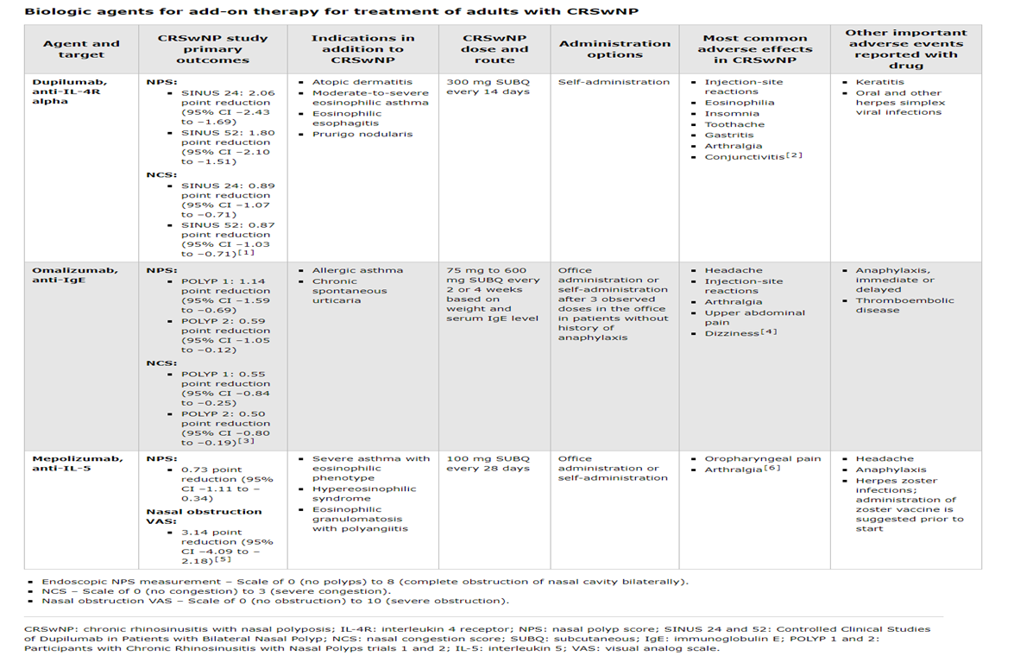

Slide 23
Araştırma aşamasındaki biyolojik ajanlar
Tezepelumab :nazal polip dokusunda bol miktarda bulunan, tip 2 inflamasyonu başlatmada önemli bir sitokin olan timik stromal lenfopoietin (TSLP) için bir monoklonal antikorudur
Şiddetli CRSwNP'deki etkinlik, 52 hafta boyunca aylık olarak deri altına enjekte edilen tezepelumab (210 mg) veya plasebo artı standart bakıma randomize edilen 400'den fazla yetişkinin yer aldığı bir çalışmada gösterilmiştir . Eş-birincil son noktalar, daha yüksek puanların daha şiddetli hastalığı tanımladığı 52. haftada toplam NPS'deki (aralığı taraf başına 0 ila 4) ve ortalama NCS'deki (aralığı 0 ila 3) başlangıç ​​seviyesine göre değişikliklerdi. Tezepelumab alan hastalarda toplam NPS'de (plaseboya kıyasla ortalama fark -2,07, %95 CI -2,39 ila -1,74) ve ortalama NCS'de (-1,03, %95 CI -1,20 ila -0,86) önemli iyileşmeler görüldü.
Tezepelumab grubunda, plasebo grubuna kıyasla daha az hasta nazal polip ameliyatı kriterlerini karşıladı (sırasıyla %0,5'e kıyasla %22) ve daha az hasta sistemik glukokortikoid gerektirdi (sırasıyla %5,2'ye kıyasla %18,3).
Tezepelumab ile tedavi edilen hastalarda ayrıca objektif koku testi puanlarında, hasta tarafından bildirilen koku alma duyusunda ve SNOT-22 puanlarıyla ölçülen yaşam kalitesinde iyileşme görüldü (-27,26 puan, %95 CI -32,32 ila -22,21).
Depemokimab — Depemokimab, yılda iki kez dozlanabilen, araştırma aşamasındaki "ultra uzun etkili" bir anti-IL-5 ajanıdır. İki paralel deneme, CRSwNP için bazı faydalar olduğunu ileri sürmüştür
Oka A, Klingler AI, Kidoguchi M, ve diğerleri. Tezepelumab kronik rinosinüzitte yüksek işlevli kesilmiş timik stromal lenfopoietini inhibe eder. J Allergy Clin Immunol 2025.
Gevaert P, Desrosiers M, Cornet M, ve diğerleri. Nazal polipli kronik rinosinüzitte yılda iki kez uygulanan depemokimabın etkinliği ve güvenliği (ANCHOR-1 ve ANCHOR-2): faz 3, randomize, çift kör, paralel çalışmalar. Lancet 2025; 405:911.

